Slide 1
DeepAnT: A Deep Learning Approach for Unsupervised Anomaly Detection in Time Series
2020.08.012
Youngjo Cha
Mobile & Network Intelligence Laboratory
Notes:
EKF, PF 내용 추가하기

Slide 2
I. Introduction
due to intrinsic characteristics of time series data & enormous amount of data => unsupervised method.
This approach doesn’t rely on labeling of anomalies rather it leverages the original time series data even without removing anomalies.
Notes:
처음에 unsupervised learning과 혼동. 논문을 읽어보니 unsupervised의 의미가 anomaly data에 labeling을 하지 않는다는 뜻이었다.
타임시리즈 데이터의 내재적인 특성과, 그리고 데이터의 양이 너무 많기 때문에 어노멀리 데이터에 라벨링을 해줄 수 없고, 언슈퍼바이스드 메소드를 사용하기로 함.
그래서, 그 뜻은 어노멀리에 라벨링을 하지 않는다는 것. 오리지날 타임시리즈 데이터에서 트레이닝할 때도 어노멀리를 제거하지 않고 그냥 그대로 학습.

Slide 3
I. Introduction
forecasting module : predicts the next time stamp of a given time series window.
a detector module : the forecasted value is passed. which compares that value with the actual data.
realistic and suitable even for domains where time series data are collected from heterogeneous sources and sensors.
only a few number of training samples are sufficient.
Notes:
두가지 모듈로 구성, 예측하는 포캐스팅 모듈, 그리고 어노멀리 감지하는 디텍터 모듈.
포캐스팅 모듈에서 다음 타임스탬프의 데이터값을 예측하고
디텍터 모듈에서 이전의 모듈에서 전달받은 값과 실제 데이터 값을 비교.
자세한 모델 설명은 뒤에서.
이 모델은 이질적인 센서, 소스로부터 수집된 타임시리즈 데이터를 다룰때에도 적합하다.
그리고 적은 수의 트레이닝 샘플도 충분하다. (어노멀리가 데이터셋에서 5%미만으로 주어졌다.)

Slide 4
II. Literature Review of Anomaly Detection Methods
stacked LSTMs.
RNN, augmented with LSTM.
LSTM.
CNN – Multi-Channel Deep CNN(MC-DCNN)
Autoencoder
Notes:
based on deep learning techniques.
소개,,LSTM이 많이 사용.
따라서 뒷부분의 experiment에서 LSTM모델과 비교하게 된다..

Slide 5
III. The State-of-the-Art Methods Used for Comparison
Twitter (open-sourced)
EGADS (by Yahoo Labs.)
ContextOSE
Numenta and NumentaTM
Skyline
Isolation Forest(iForest)
Notes:
최신 방법론들. 소개되어있는데, 각각의 특장점이 있다.
뒤에서 비교하게 된다.
특히 트위터와 에가즈와 비교하게 됨.
트위터는 시즈널리티 비교에 좋다.
에가즈는 특히 general purpose에 좋고 병렬적인 구조때문에 real-time 어노멀리가 가능함.

Slide 6
IV. DeepAnT : The Proposed Approach for Anomaly Detection in Time Series
Time Series Predictor
: predicts time stamps.
Anomaly Detector
: tagging the given time series data points as normal or abnormal.

Slide 7

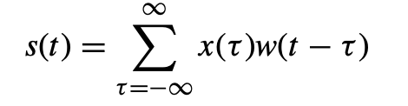
A. Time Series Predictor
CNN : Parameter efficiency
Convolutional layers / pooling layers / fully connected layers.
The convolution operation
One dimensional convolution :
Notes:
CNN – parameter efficiency 때문에 다양한 분야에서 많이 쓰임
레이어 구성

Slide 8
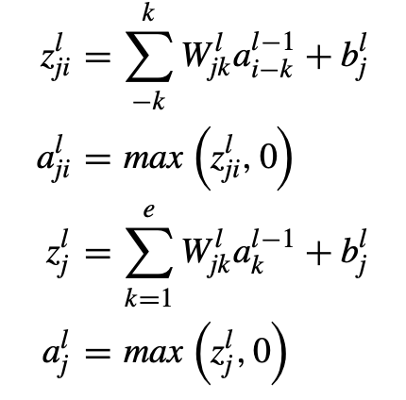
A. Time Series Predictor
convolution layer / fully connected layer
Notes:
aji – convolution layer
j번째 뉴런, l번째 레이어, i번째 input location
ai – fully connected layer
max pooling

Slide 9
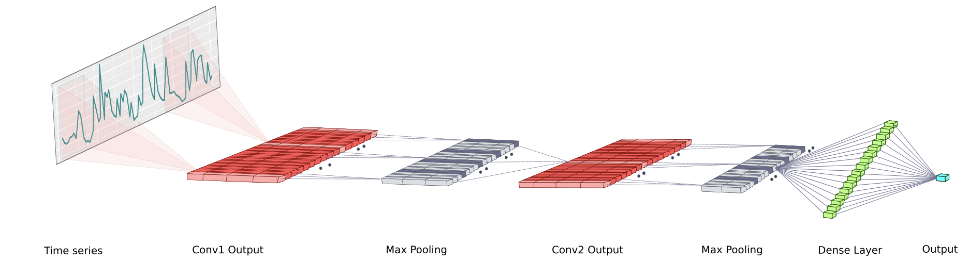
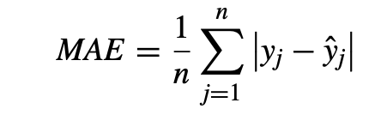
A. Time Series Predictor
1) Architecture Summary
2) Loss Function
convolution layer : 32 filters
followed by ReLU

Slide 10

B. Anomaly Detector
The value predicted by the predictor module is passed to this module.
Euclidean distance. (used as anomaly score.)
A large anomaly score indicates a significant anomaly at the given time stamp.
Notes:
이전 모듈에서 예측된 값이 디텍터 모듈로 넘어온다.
실제 액추얼 데이터와 패스된 값이랑 유클라디안 거리로 계산되고, 어노멀리 스코어로 계산된다.
어노멀리 스코어가 클수록 더 큰(?) 어노멀리가 된다.

